Slide 1

Conseil d’établissement n°1
Le projet d’établissement
Année 2022-2023

Slide 2
Déroulement
01
Accueil et émargement
02
Le conseil d’établissment, c’est quoi ?
03
Modalités de fonctionnement
04
Le projet d’établissement
Actualités de l’école
05

Slide 3
Accueil
APEL :
Mario
Alexandre
Prescillia
OGEC :
Sabrina
Kathleen
Quels membres?
Enseignantes :
Isabelle
Yveline
Pauline
Parents:
Tifany (CM1/GS)
Pauline (CE2)
Personnels OGEC:
Camille

Slide 4
2. Le conseil d’établissement, c’est quoi ?
Qu’est ce qu’est, pour vous, un conseil d’établissement ?
Vos idées :

Slide 5
Le conseil d’établissement, c’est…
…la réunion des personnes représentatives des différents groupes composant la communauté éducative sous la présidence du chef d’établissement.
Instance consultative
Lieu de dialogue, de rencontre, de concertation entre tous les membres de la communauté éducative
Le conseil d’établissement
Questions relatives à la vie éducative, pédagogique, pastorale et matérielle de l’établissement
Aide à la prise de décision de la Cheffe d’établissement
Texte de référence : statut de l’Enseignement Catholique, publié le 1er juin 2013 (mis à jour le 7 novembre 2018)

Slide 6
Le conseil d’établissement (2)
Il contribue à la détermination des grandes orientations pour l’école.
Ses orientations ont des impacts directs sur la vie quotidienne des élèves.
Il permet d’avoir le regard de l’ensemble de la communauté éducative.
Il aide à la pise de décision du Chef d’établissement sur tous le sujets qui concernent la vie de l’établissement :
élaboration du projet d’établissement
règlement intérieur
Horaires
les projets d’investissements (projet immobilier)
la proposition de la foi et l’animation pastorale
périscolaire

Slide 7
Sa composition
Sa composition doit être adaptée à la taille de l'établissement, en veillant à ce que toutes les composantes de la communauté éducative y soient représentées :
- Chef d'établissement qui le préside,
- Représentant de la tutelle (diocésaine ou congréganiste), membre de droit,
Les représentants de tous les membres de la communauté éducative :
Personnels enseignants
Personnels salariés de l’OGEC
Membres OGEC
Parents d’élèves (Apel)
Parents hors association
Prêtres ou représentants de la paroisse

Slide 8
3. Les modalités de fonctionnement

Slide 9
Quel fonctionnement pour notre conseil ?
Items | Modalités retenues
Nombre de conseils par an | 2 ou 3 ?
Engagement | Sur 2 ans, soit 4 ou 6 conseils
Horaires
Quel jour de la semaine?
Compte-rendu | Rédigé par le CE et envoyé aux membres du conseil
Ordre du jour/appel à sujets | Envoyé une semaine à l’avance aux membres du conseil
Confidentialité | Chacun s’engage à resté discret sur le contenu évoqué lors du conseil

Slide 10
4. Actualités de l’école

Slide 11
Point sur l’avancement du projet immobilier

Slide 12
5. Le projet d’établissement

Slide 13
Définition du projet d’établissement
Art. 124
« Le projet éducatif de chaque école, inscrit dans les orientations de la tutelle et du diocèse est un cadre de référence, dont se dote la communauté éducative. Il mobilise les énergies de manière convergente, dans le respect de l’autorité ; il oriente et éclaire les décisions à prendre; il permet d’apprécier la bonne marche de l’école. »
Art. 128
« Le projet éducatif concerne tous les membres de la communauté éducative, de telle sorte que chacun puisse jouer son rôle. Chaque acteur éducatif pourra ainsi faire sien et y inscrire son activité, « pour que les traits propres à l’école apparaissent à travers son travail personnel. »
Art. 132
« Chaque école catholique se dote d’un projet d’établissement, sous la responsabilité du chef d’établissement. Le projet d’établissement, dont l’objet est la mise en œuvre du projet éducatif, peut comporter plusieurs volets : pédagogique, pastoral, d’internat etc… »

Slide 14
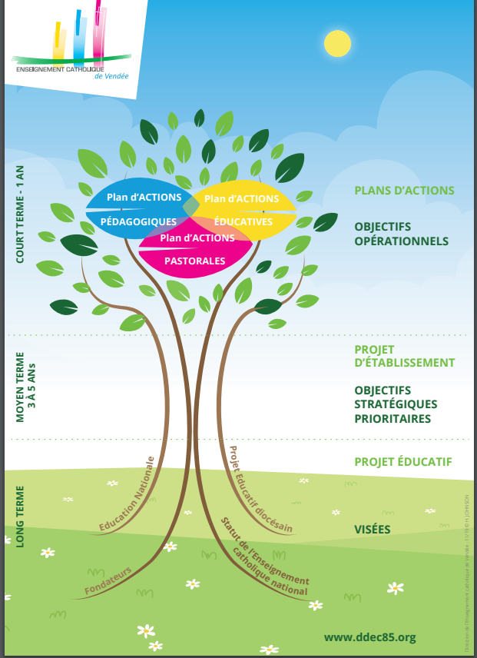
EXEMPLES
Réaménager la cour de l’école
Redéfinir avec les élèves le règlement de l’école
Court terme (1an, renouvelable)
Objectifs évaluables, atteignables
Mettre en place un temps de vie d’école hebdomadaire pour un moment d’intériorité
Travailler les notions d’espace et de temps dans les différents cycles
Moyen terme (3 à 5 ans)
Méthodes
Aménager les espaces et le temps pour favoriser le bien-être des élèves
Développer un climat scolaire qui contribue à l’épanouissement de chaque membre de la communauté éducative
Long terme (10 ans)
Visées, idéaux, valeurs

Slide 15
Le jeu des valeurs
Matériel :
Un jeu de cartes des valeurs par groupe
Une feuille de prise de notes par personne
Déroulement :
Chacun choisi 10 valeurs qui lui sont chères qu’il note individuellement sur sa feuille
En retenir 7 et les prioriser de 1 à 7 (selon l’ordre d’importance pour vous)
Constituer des groupes de 3 ou 4 personnes (essayer de mixer les groupes) : classer les cartes en fonction du nombre de fois où elles sont été choisies. Identifier 4 ou 5 valeurs communes
Chaque groupe priorise les valeurs de 1 à 5
Mise en commun des valeurs de chaque groupe : identifier 5 valeurs pour tous

Slide 16
Valeurs retenus
1)
2)
3)
4)
5)

